Slide 1
MicroPython and IoT

Slide 2
อุปกรณ์ที่ใช้
Board
(เลือกมา 1 ตัว)
- ESP32 รุ่นใดก็ได้
- ESP8266 รุ่นใดก็ได้
- NodeMCU รุ่นใดก็ได้
- PyBoard รุ่นใดก็ได้ ( ในไทยไม่น่ามีขาย)
- สาย USB ต่อเข้าบอร์ด
Component
- LCD 16x2 (เอาแบบมี i2c จะดี)
- LED + resistor 220 Ohm
- DHT22/ DHT11 - เอาแบบที่มี 3 ขา
- Switch
- Relay 2 Channel ++
- Computer
- WiFi

Slide 3

ดาวน์โหลดโปรแกรม
1.Fritzing
ดาวน์โหลดที่ https://www.filecroco.com/download-fritzing/download/

Slide 4
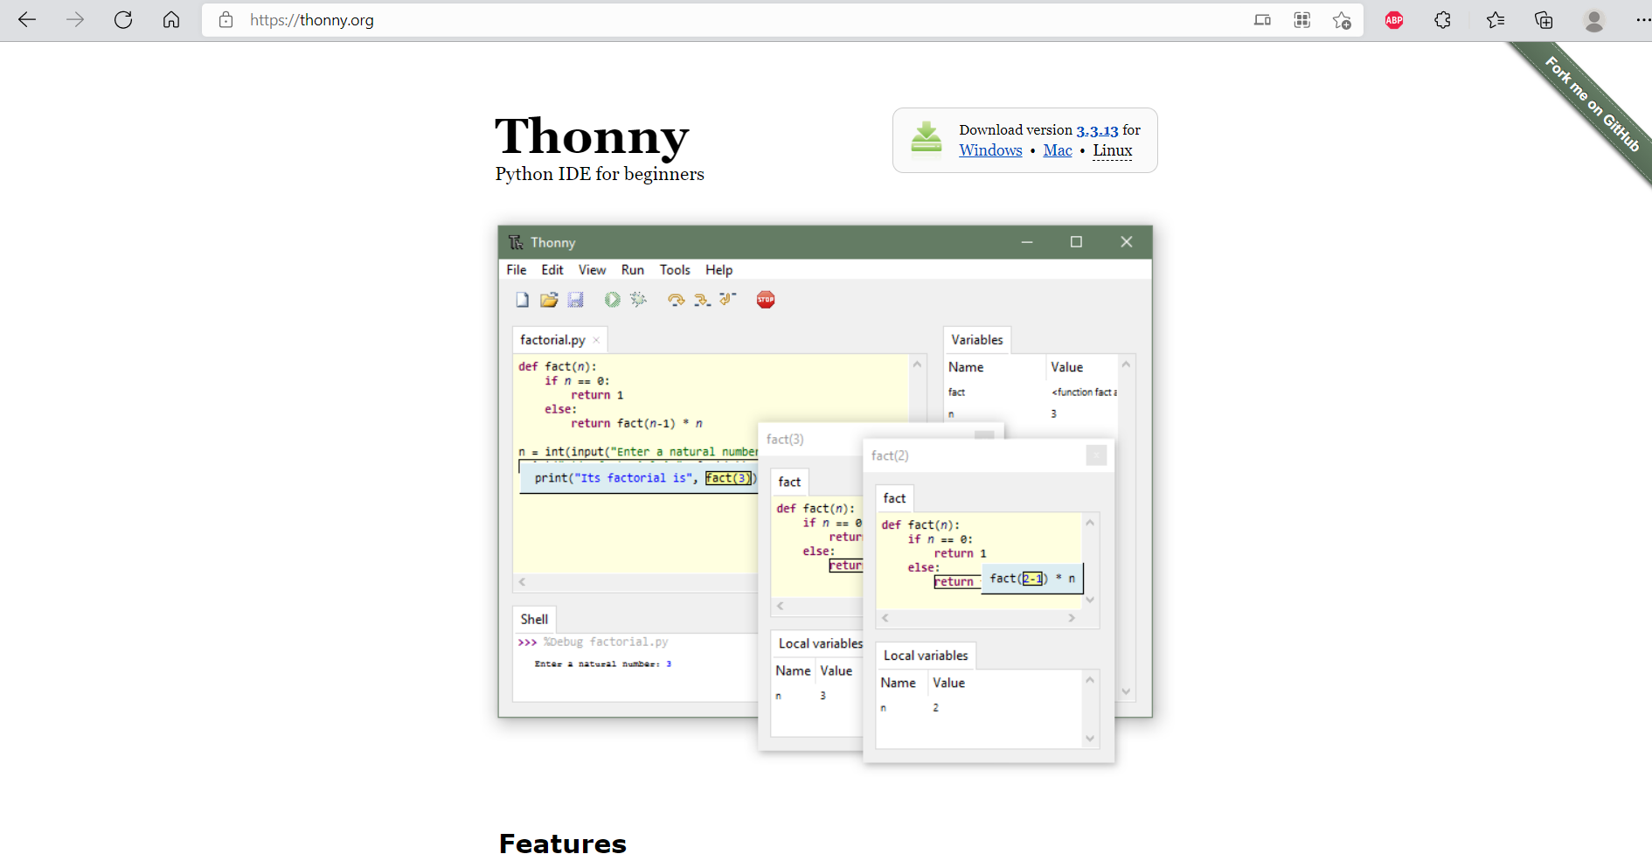
ดาวน์โหลดโปรแกรม
2.ดาวน์โหลดโปรแกรม Thonny ที่ลิ้งนี้ https://thonny.org/ คลิกที่ตาม os ของตัวเองที่มุมขวาบน และติดตั้งให้เรียบร้อย

Slide 5
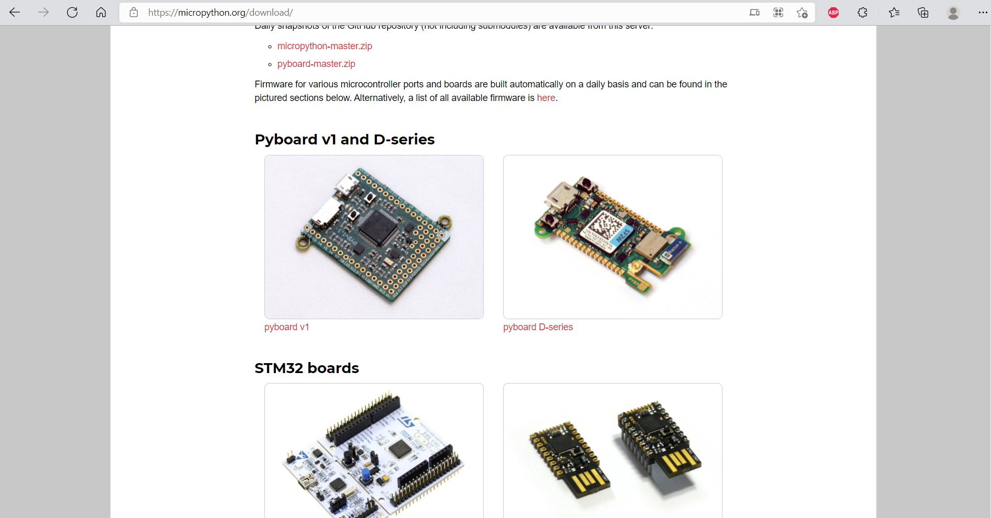
วิธีลง firmware
เข้าไปที่เว็บไซค์ https://micropython.org/download/

Slide 6
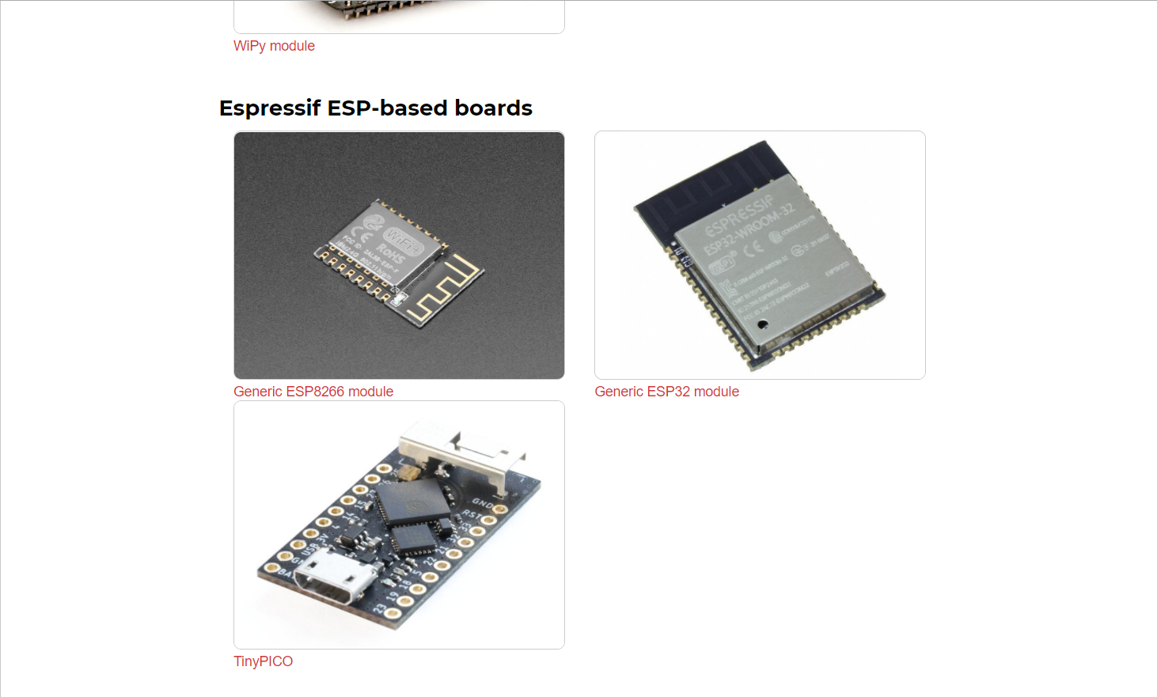
วิธีลง firmware
คลิกไปที่บอร์ดที่ตัวเองใช้

Slide 7
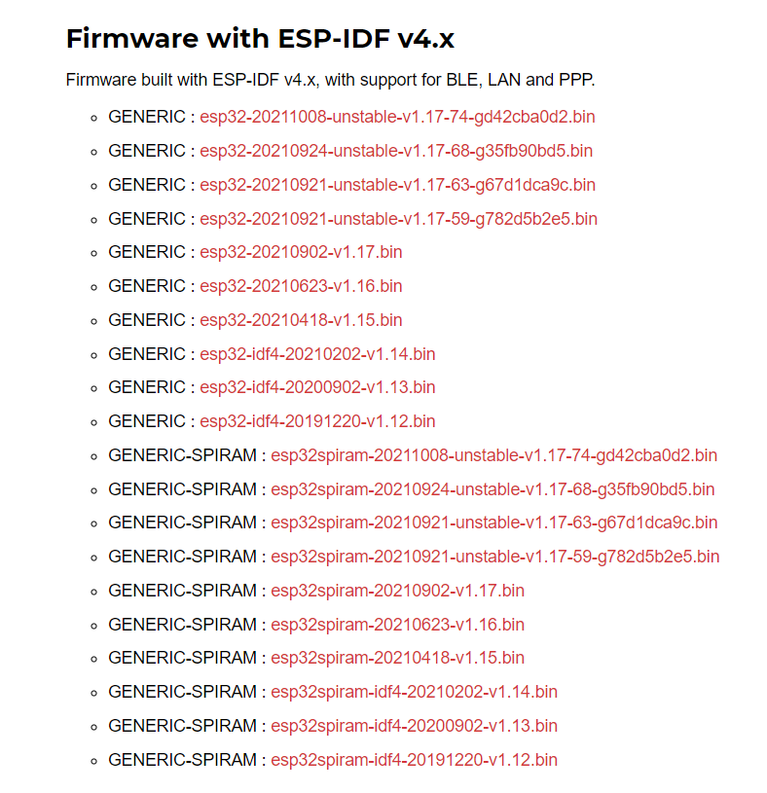
วิธีลง firmware
เลื่อนลงมาหาหาเวอร์ชั่นของ firmware ตามภาพ แนะนำเลือกเป็นเวอร์ชั่นที่ stable แล้ว ในที่นี้เลือกเวอร์ชั่นที่เป็น stable แล้วล่าสุด ตามลูกศร

Slide 8
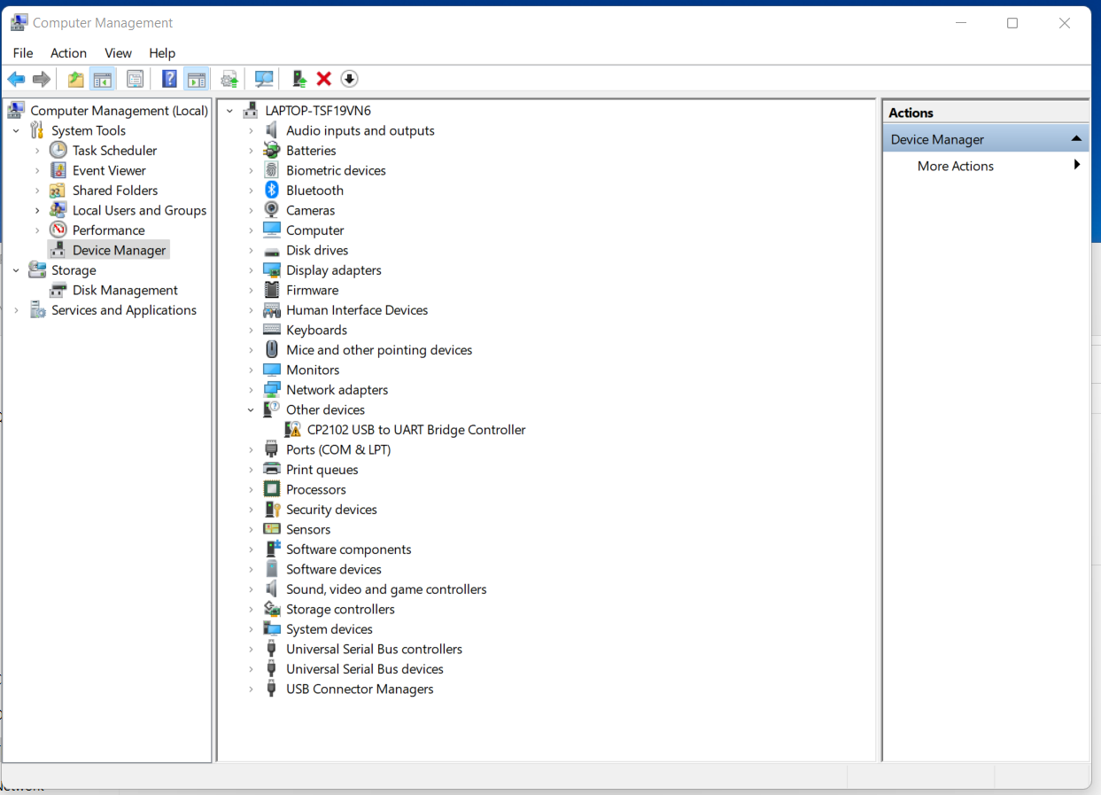
Manage

Slide 9
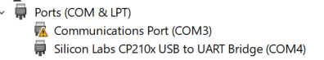
วิธีลง firmware
ขั้นตอนต่อไปให้ทำการเสียบบอร์ด เข้ากับ Computerแล้วทำตามขั้นตอนต่อไปนี้
1.ให้เช็ค port ว่าที่เสียบบอร์ดเข้า Computer อยู่ port ที่เท่าไหร่ เช็คโดยการ คลิกขวาที่ This PC >
เลือก Manage > เลือก Device Manager เลื่อนหา Ports(COM & LPT)
หากมองไม่เห็น port ให้โหลดตามลิ้งนี้ https://www.silabs.com/developers/usb-to-uart-bridge-vcp-drivers
ดาวน์โหลดและติดตั้งให้เรียบร้อยแล้วไปเช็คที่ Ports(COM & LPT)อีกครั้ง

Slide 10
วิธีลง firmware ผ่าน CMD / Terminal
2.เปิด cmd แล้ว cd เข้าไปในโฟลเดอร์ที่โหลด firmware ไว้ แล้วใช้คำสั่งตามนี้
ก่อนรันคำสั่งให้ติดตั้ง pip install esptool ก่อนเลย (mac ใช้ pip3 install esptool)
ESP32
Erase(ลบ firmware เก่าที่ลงไว้ในบอร์ด)
python -m esptool --chip esp32 --port COM6 erase_flash
##ตรง -- port ให้ใส่ port ตามเครื่องตัวเองที่เช็คในขั้นตอนที่1
Flash Bootloader(ลง firmware ใหม่)
python -m esptool --chip esp32 --port COM6 --baud 460800 write_flash -z 0x1000 esp32-20220117-v1.18.bin
##สีส้มคือให้ copy ชื่อของไฟล์ firmware ที่ดาวน์โหลดมาใส่

Slide 11
วิธีลง firmware
ESP8266
Command for Flash Bootloader
----------------------------------------------
Erase
python -m esptool --chip esp8266 --port COM8 erase_flash
##ตรง -- port ให้ใส่ port ตามเครื่องตัวเองที่เช็คในขั้นตอนที่1
Flash Bootloader
python -m esptool --chip esp8266 --port COM8 --baud 115200 write_flash --flash_size=detect -fm dio 0 esp8266-20200911-v1.13.bin
##สีส้มคือให้ copy ชื่อของไฟล์ fiemware ที่ดาวน์โหลดมาใส่

Slide 12
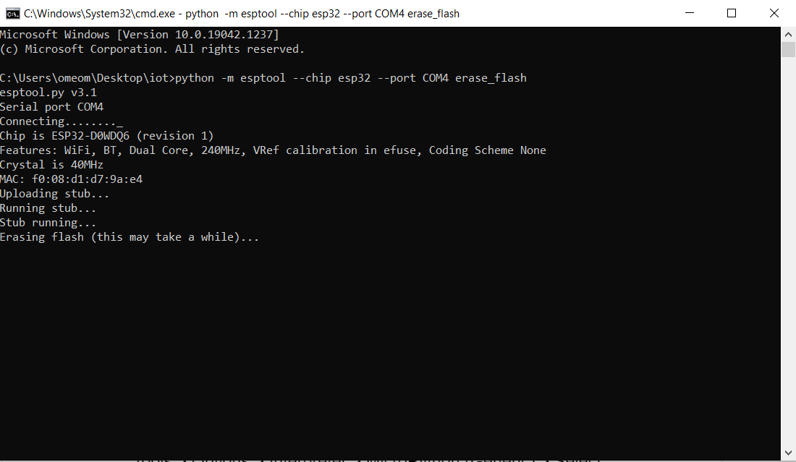
วิธีลง firmware
ถ้าขึ้นตามภาพแสดงว่า Erase เรียบร้อย ให้ใส่คำสั่ง Flash Bootloader ต่อ

Slide 13
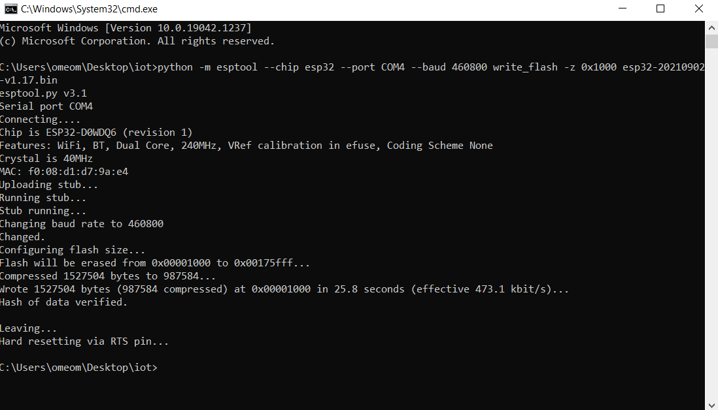
วิธีลง firmware
ถ้าขึ้นตามภาพแสดงว่า Flash Bootloaderเรียบร้อย

Slide 14
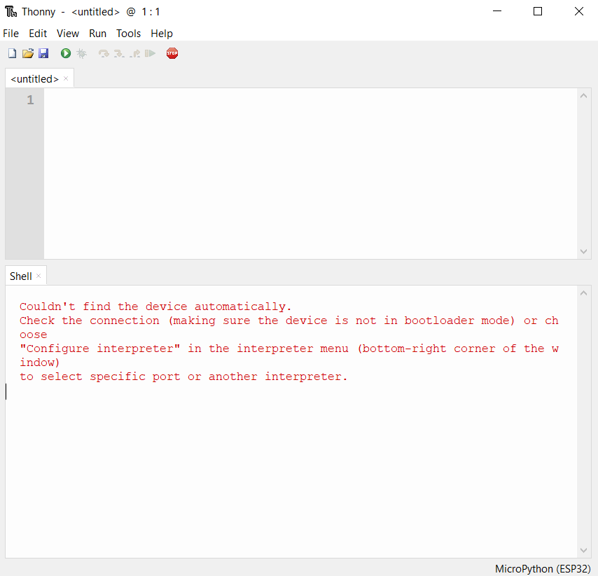
วิธีลง firmware ด้วย thonny
เปิดโปรแกรม thonny

Slide 15
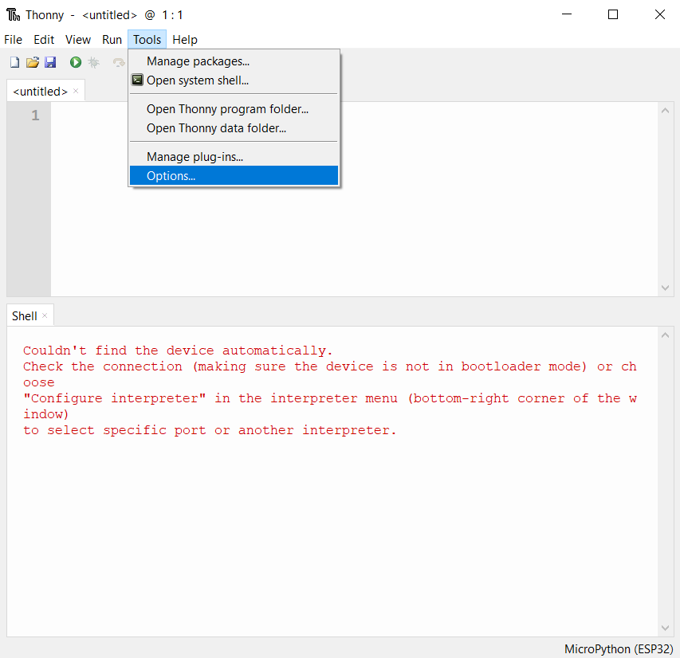
วิธีลง firmware ด้วย thonny
ไปที่ Tools > options

Slide 16
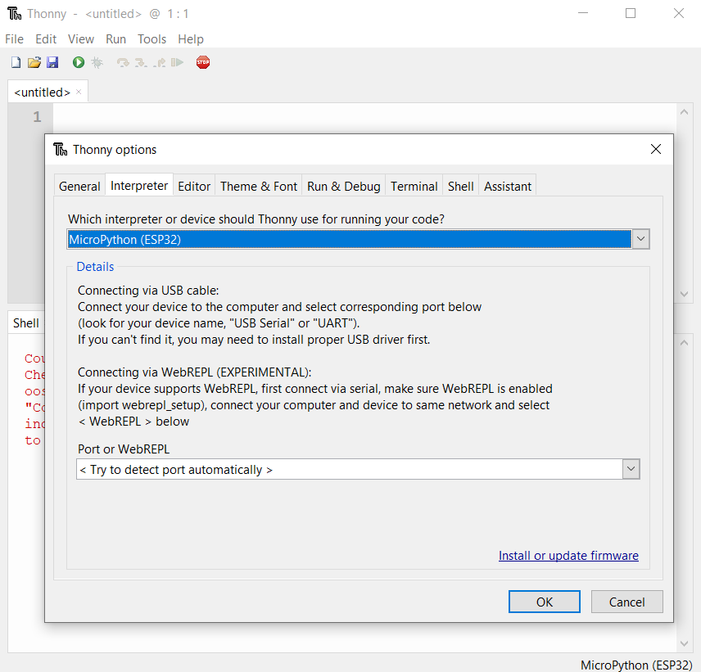
วิธีลง firmware ด้วย thonny
ไปที่ Interpreter คลิก Install ot update firmware
เลือกตรงนี้เป็น ESP32

Slide 17
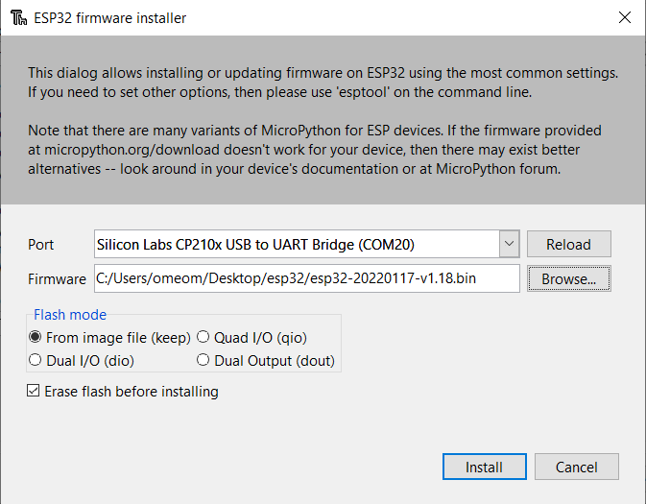
วิธีลง firmware ด้วย thonny
ตรงส่วน Port ให้เลือกไปยัง Port ที่เสียบ ESP32 อยู่ และตรง frimware ให้ Browse ไปที่ ไฟล์ Firmware ที่โหลดมา แล้วกด Install รอจนเสร็จเป็นอันเรียบร้อย

Slide 18
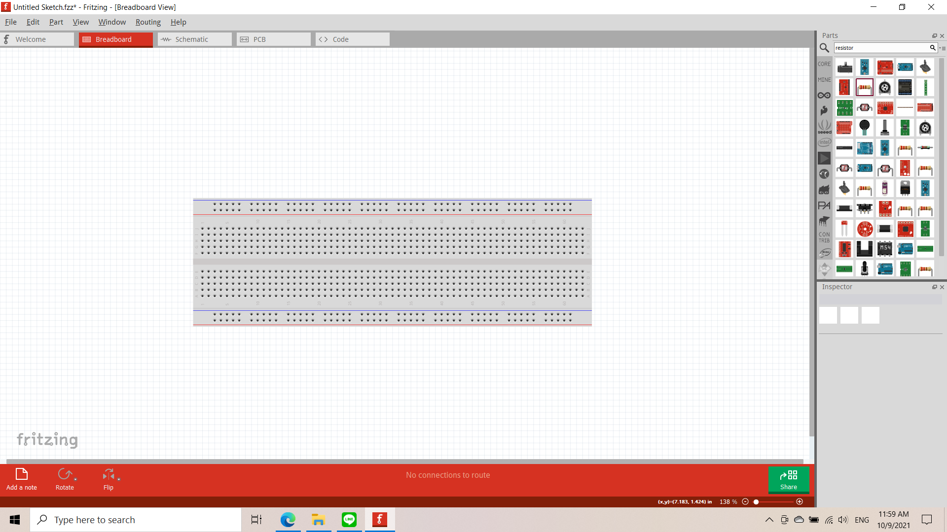
ทดลองใช้โปรแกรม Fritzing ออกแบบบอร์ด LED
1.เปิด Fritzing เลือกไปที่ Breadboard

Slide 19
ทดลองใช้โปรแกรม Fritzing ออกแบบบอร์ด LED
2.ให้ดาวน์โหลดบอร์ดที่เราจะใช้
ESP32
https://forum.fritzing.org/uploads/default/original/2X/8/8d99adbb2e8f966178bdb46f5cffa7bd72ce2c2a.fzpz
ESP8266
https://github.com/roman-minyaylov/nodemcu-v3-fritzing

Slide 20
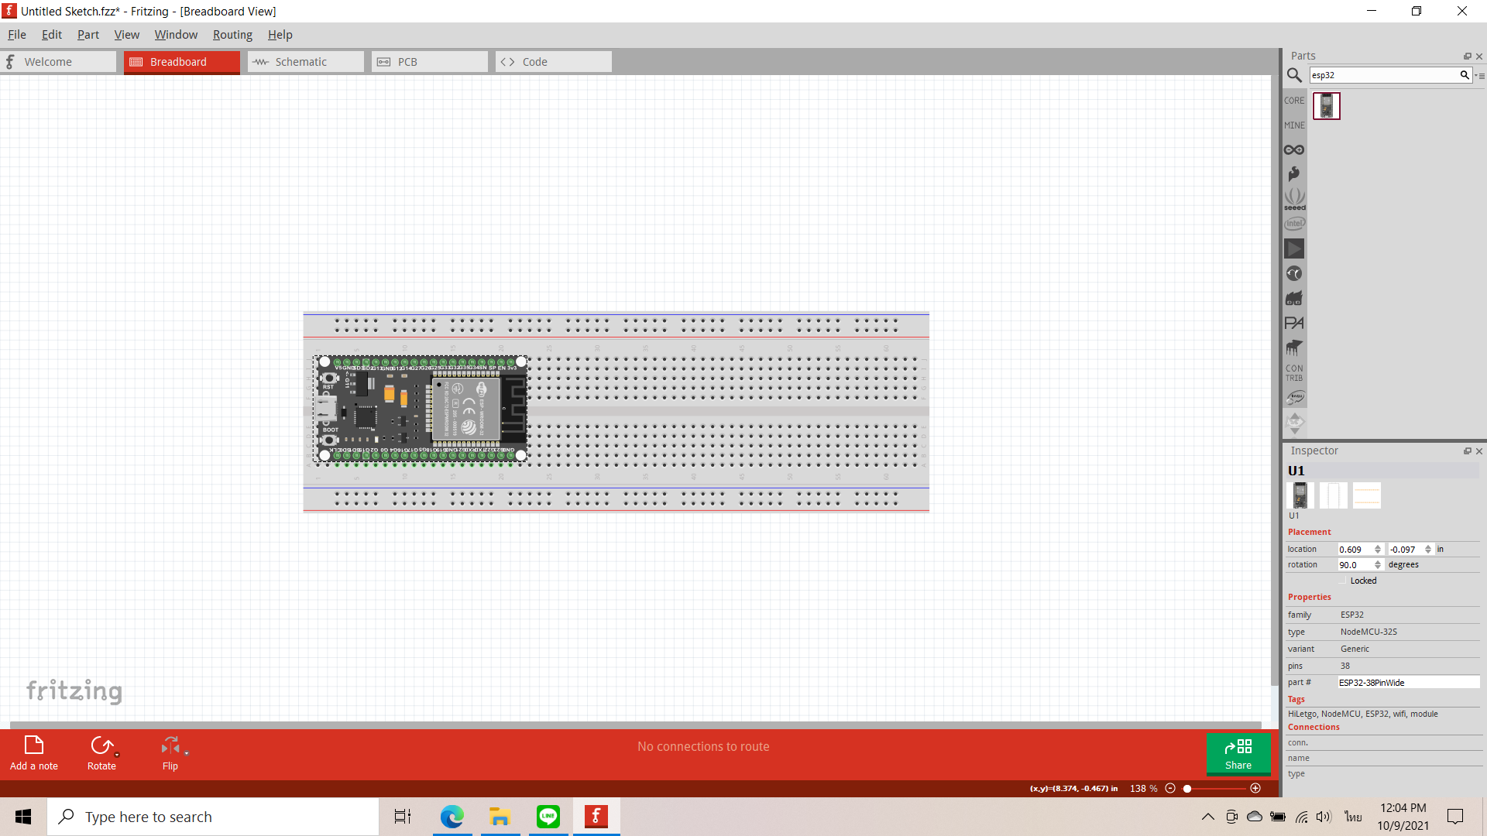
ทดลองใช้โปรแกรม Fritzing ออกแบบบอร์ด LED
3.ดาวน์โหลดเสร็จแล้ว ให้พิมพ์หาบอร์ดตัวเองในช่องค้นหาตามภาพ แล้วลากมาไว้ที่protoboard
ช่องค้นหา

Slide 21
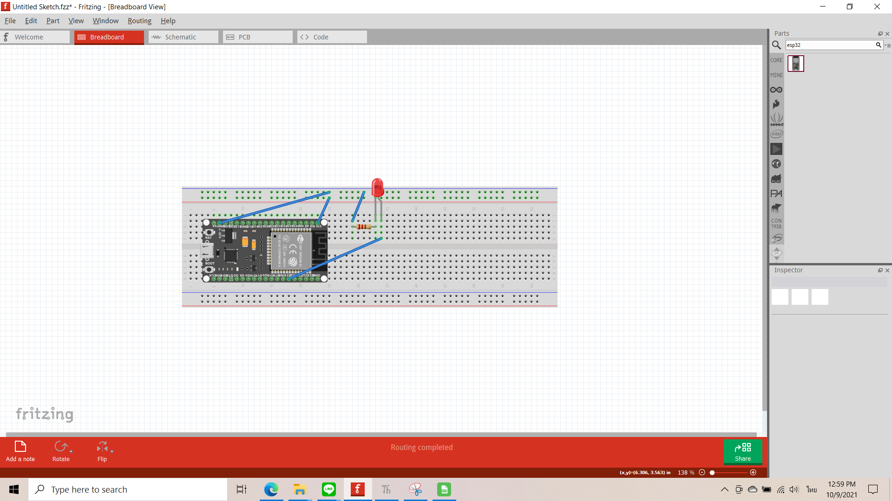
ทดลองใช้โปรแกรม Fritzing ออกแบบบอร์ด LED
4.เริ่มทดลองออกแบบ
LED ขา- ต่อเข้ากับ ตัวต้านทาน
ขาอีกด้านของของตัวต้านทานต่อกับ GND
LEDขา+ ต่อเข้ากับ Pin(21)

Slide 22
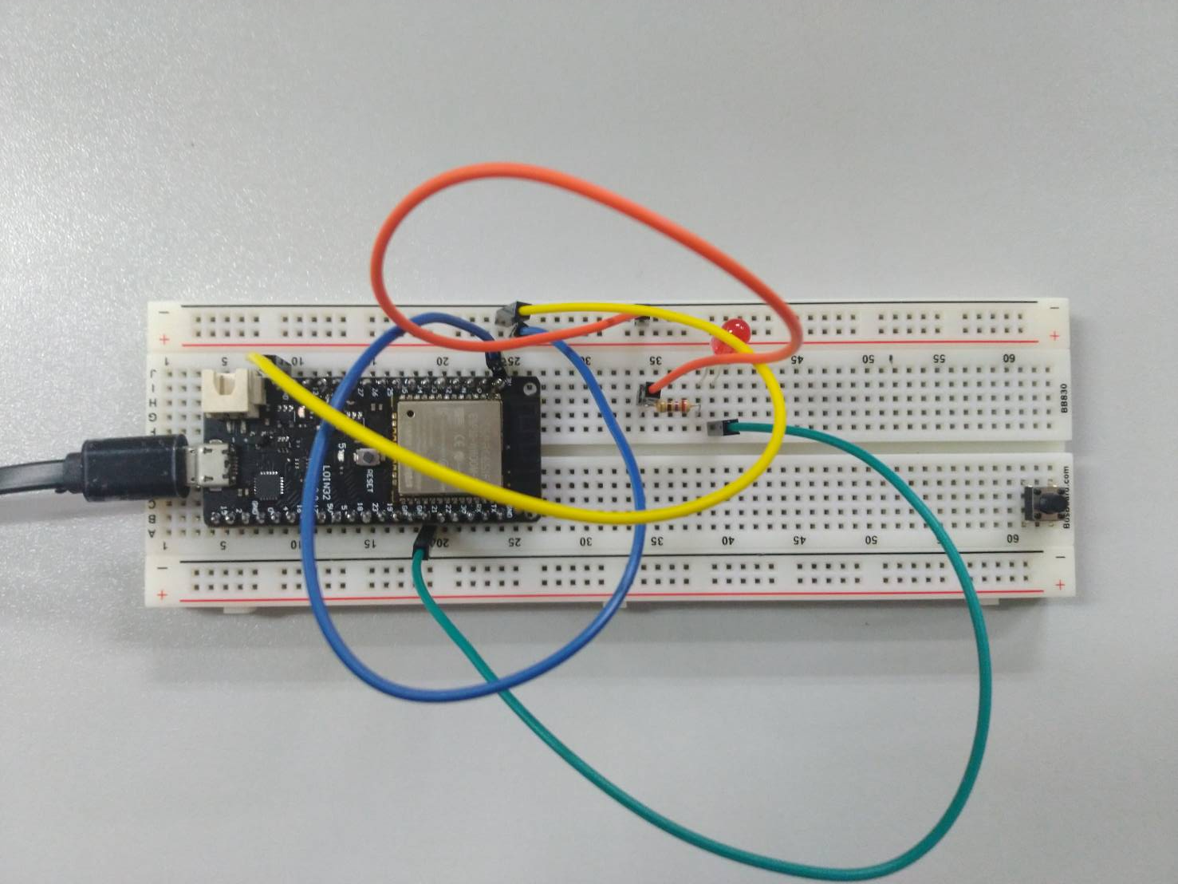
ลองต่อออกบอร์ดจริง ตามที่ได้ออกแบบในโปรแกรม Fritzing

Slide 23
เริ่ม run คำสั่งในบอร์ด ESP32 / ESP8266

Slide 24
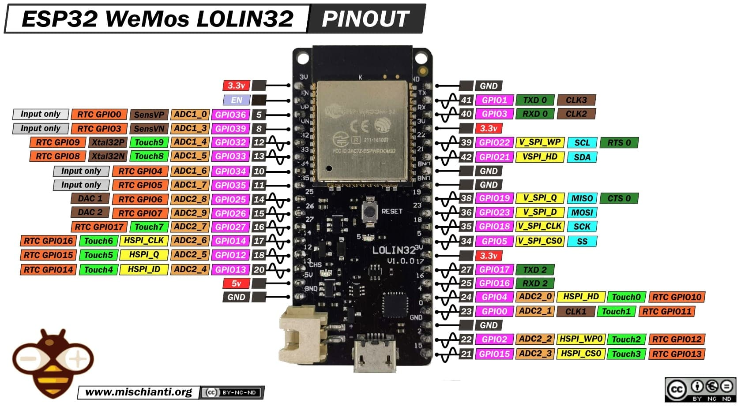
Diagram Board: ESP32 - Lolin32

Slide 25
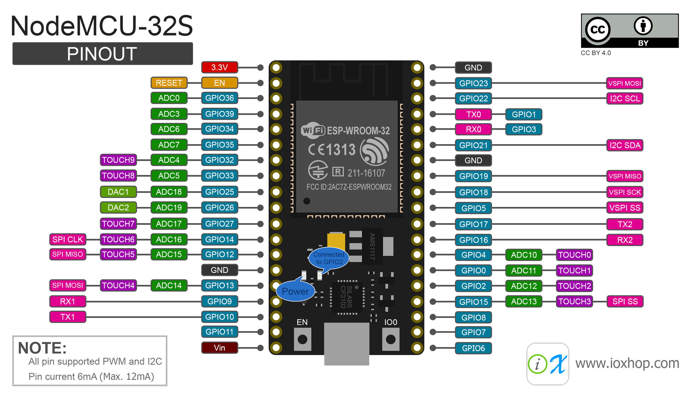
Diagram Board: ESP32-S / ESP32

Slide 26
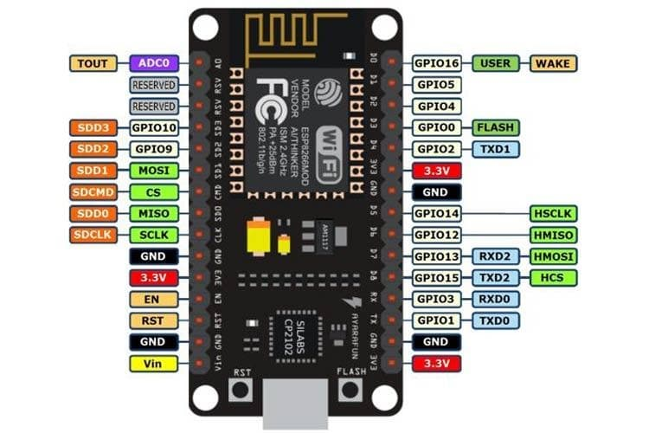
Diagram Board: ESP12-F

Slide 27
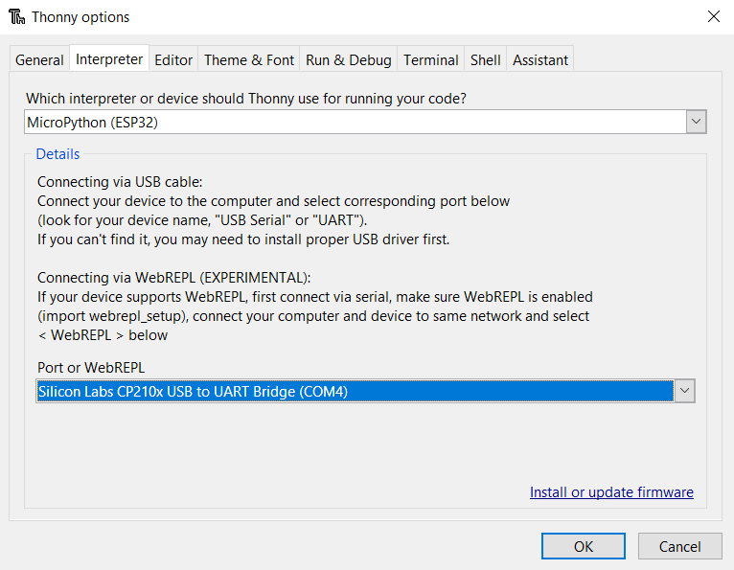
เปิดโปรแกรม Thonny ไปที่ Tools > Options > Interpreter ให้เลือก ตรง ช่องที่ 1 เป็น MicroPython(ชื่อบอร์ดที่เราใช้) ช่องที่ 2 เป็น Port ของบอร์ดที่เราเสียบ
1
2

Slide 28
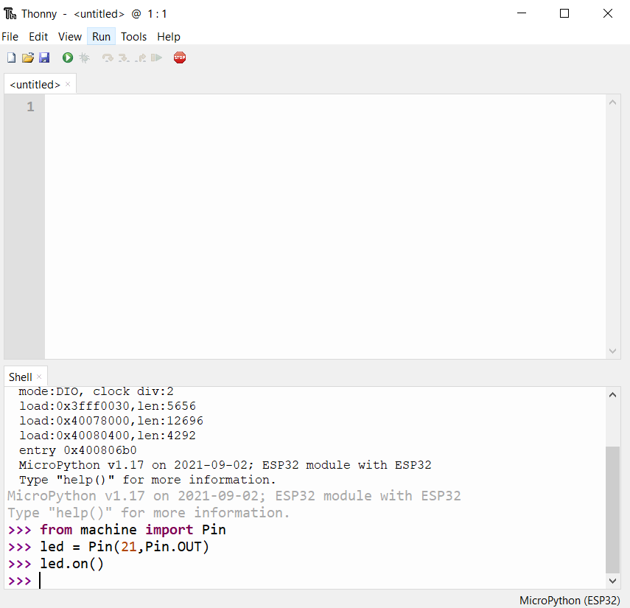
ทดลองพิมพ์คำสั่งเพื่อให้ LED ทำงานตามภาพ พิมพ์ไปทีละบรรทัด
เลขตรงนี้คือPinที่เราใช้ ใช้Pinไหนให้ใส่เลขนั้น

Slide 29
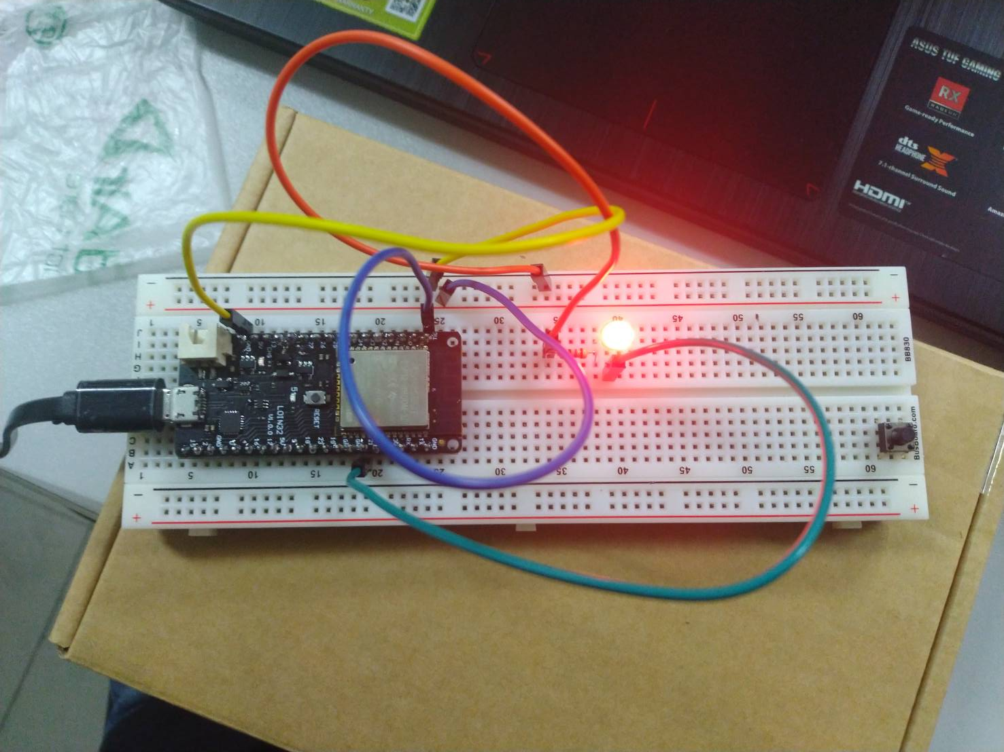
ผลลัพธ์
ปิดโดยการพิมพ์คำสั่ง
led.off()

Slide 30
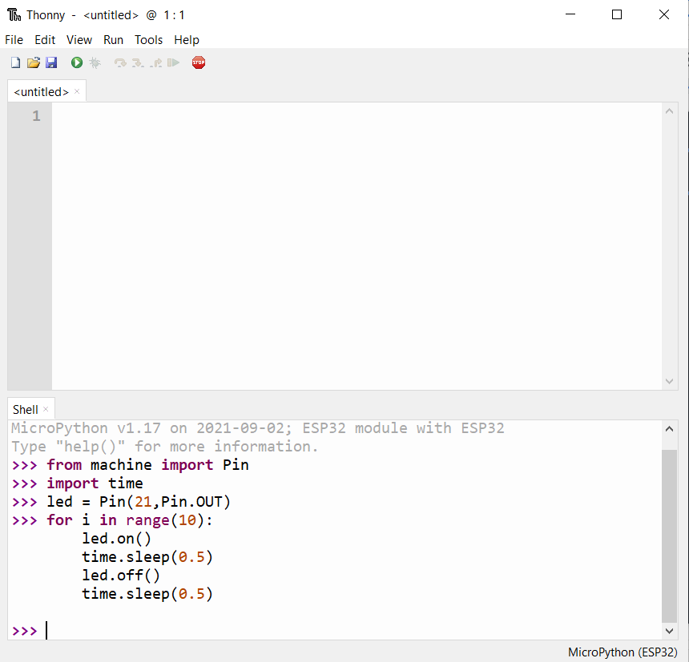
ทดลองทำไฟกระพริบโดยคำสั่งต่อไปนี้
ระยะเวลารอที่รันคำสั่งถัดไป
จำนวนครั้งในการทำคำสั่ง

Slide 31
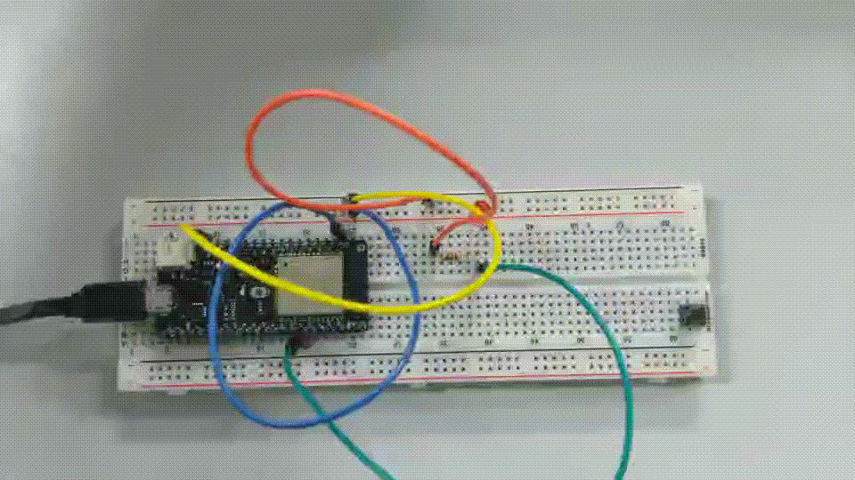
ผลลัพธ์

Slide 32
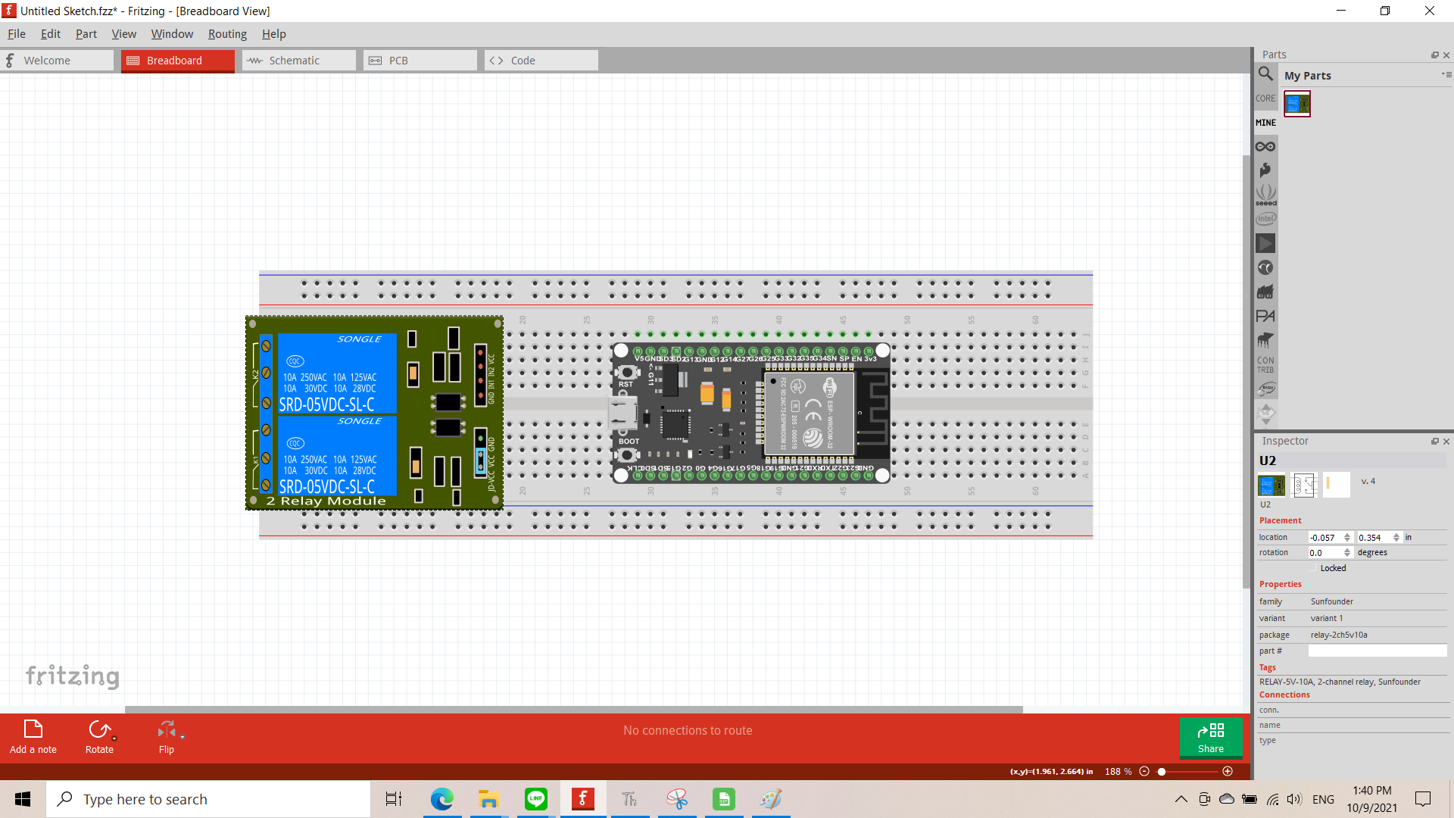
ทดลองตัว Relay
1.โหลดโมเดลใน Fritzing ของตัว relay ได้ที่ลิ้งนี้ https://timgolisch.wordpress.com/2015/02/22/fritzing-2-channel-relay-part/
2.ดาวน์โหลดเสร็จแล้วให้ลากมาไว้ใน Fritzing แล้ว ดึงมาใช้งาน

Slide 33
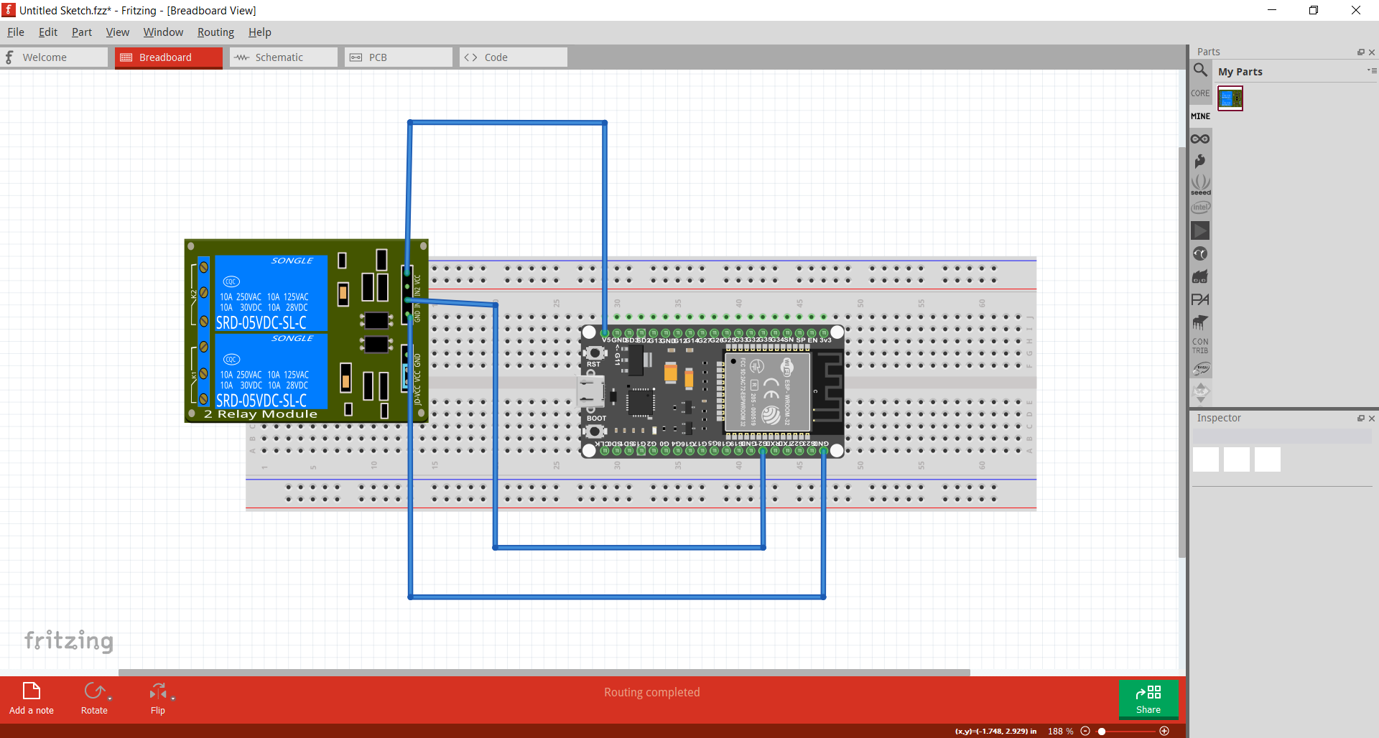
ทดลองตัว Relay
3.ทดลองออกแบบวงจรของ relay
VCC ต่อกับ 5V
GND ต่อ GND
IN1 ต่อ Pin(21)

Slide 34
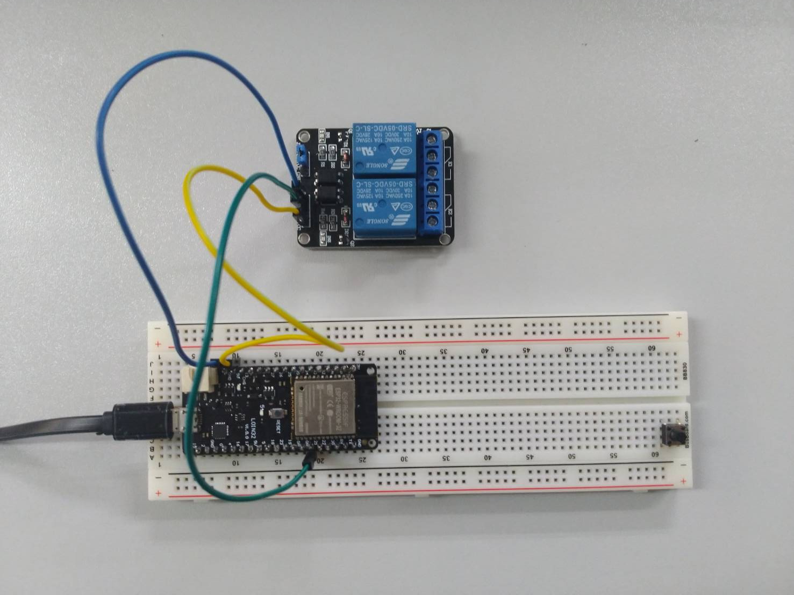
ลองต่อออกบอร์ดจริง ตามที่ได้ออกแบบในโปรแกรม Fritzing

Slide 35
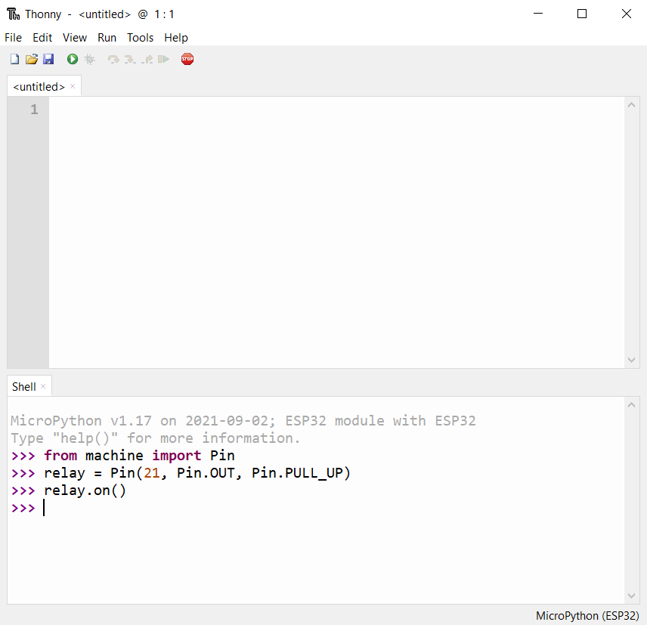
ทดลองพิมพ์คำสั่งเพื่อให้ LED ทำงานตามภาพ พิมพ์ไปทีละบรรทัด

Slide 36
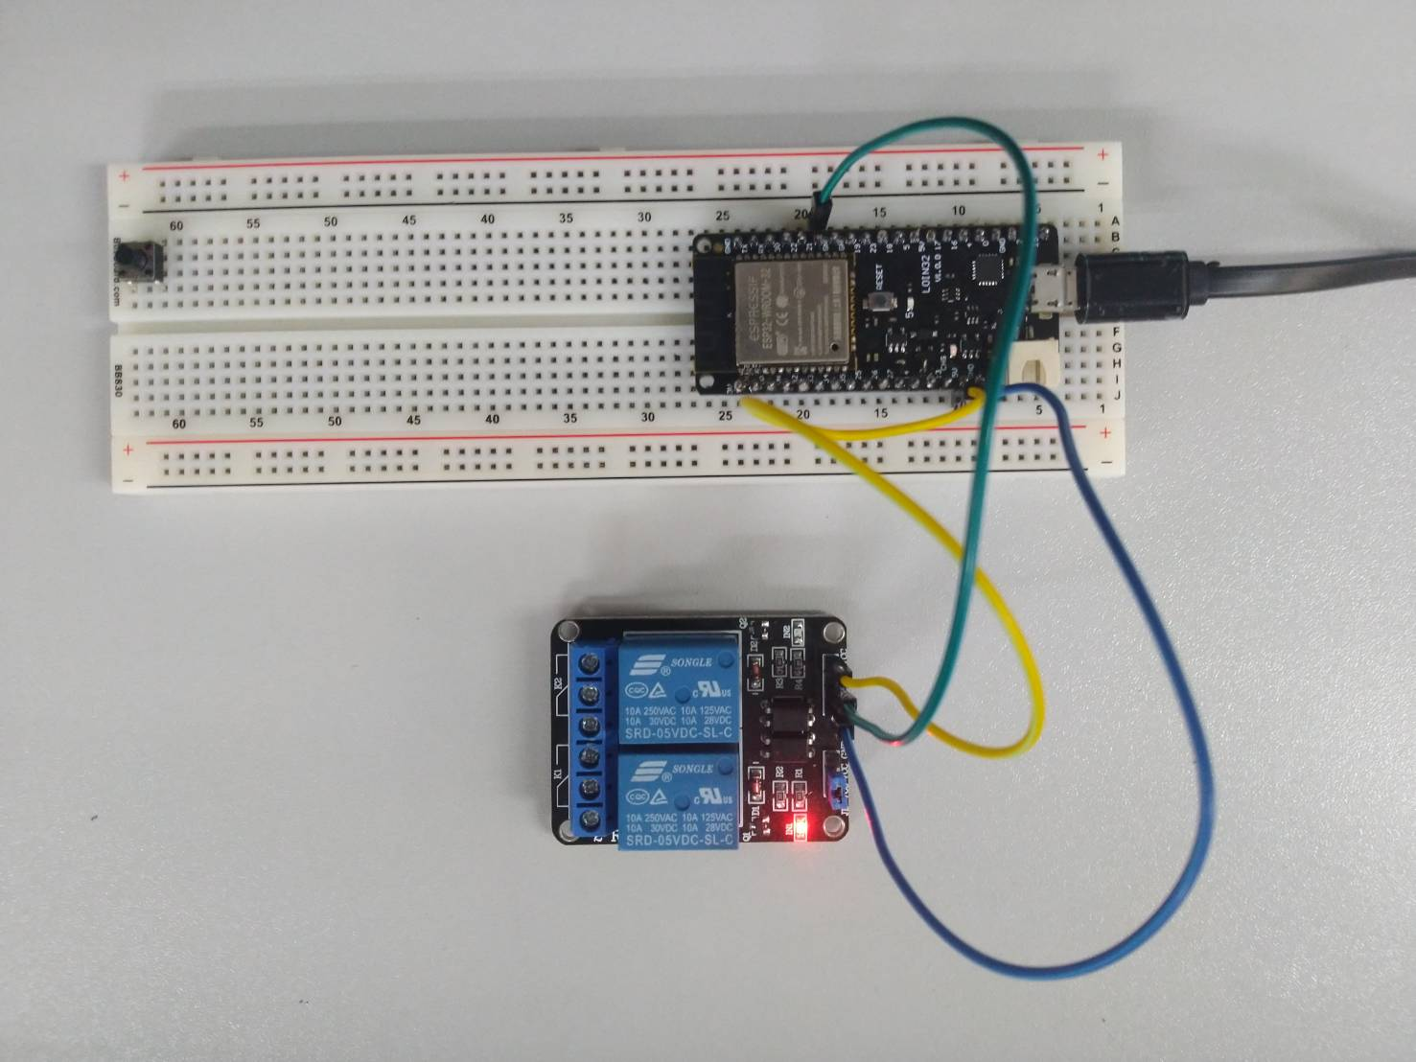
ผลลัพธ์ ไฟติดแสดงว่า Relay ใช้งานได้
ปิดโดยการพิมพ์คำสั่ง
relay..off()

Slide 37
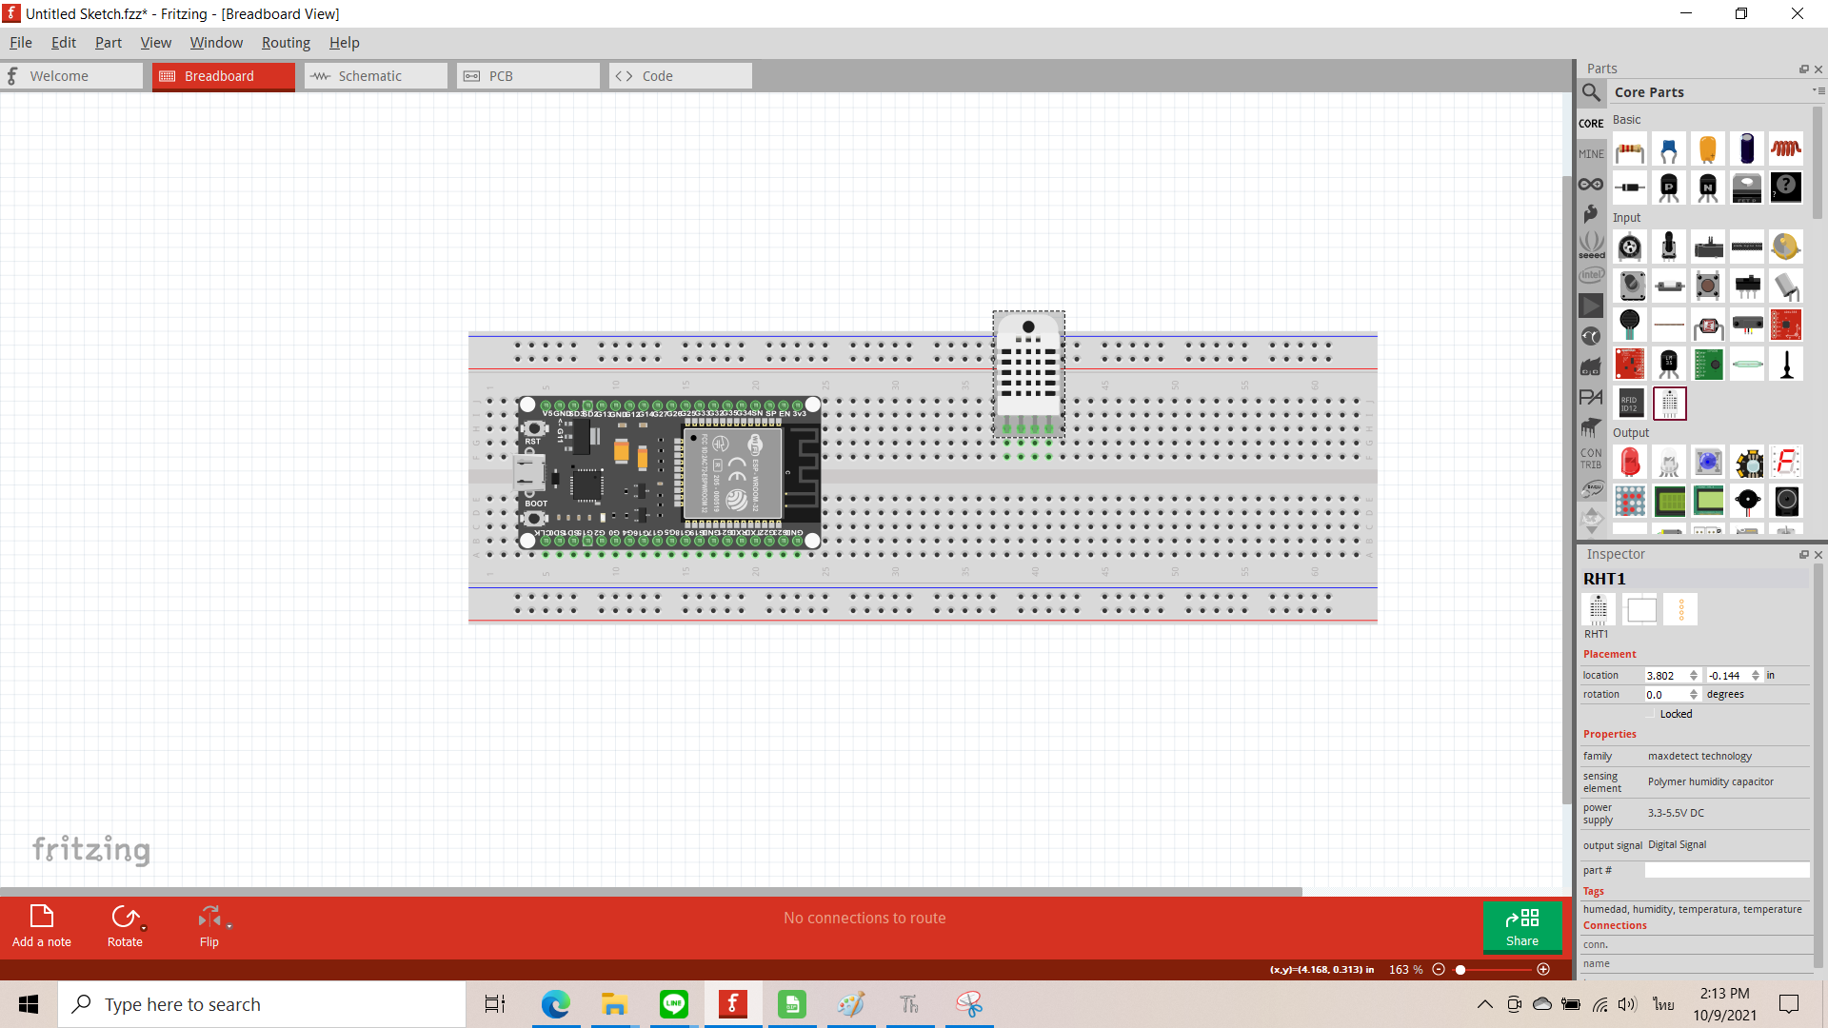
ทดลองตัว DHT22
1.ใน Fritzing จะไม่มี dht22 3ขาแบบที่เราใช้ฉนั้นเราจะใช้ตัว 4 ขา ที่โปรแกรมมีลองออกแบบวงจร ให้ไปที่คำว่า core ในแถบ basic อันสุดท้าย ลากลงมาไว้ที่บอร์ด
DHT22

Slide 38
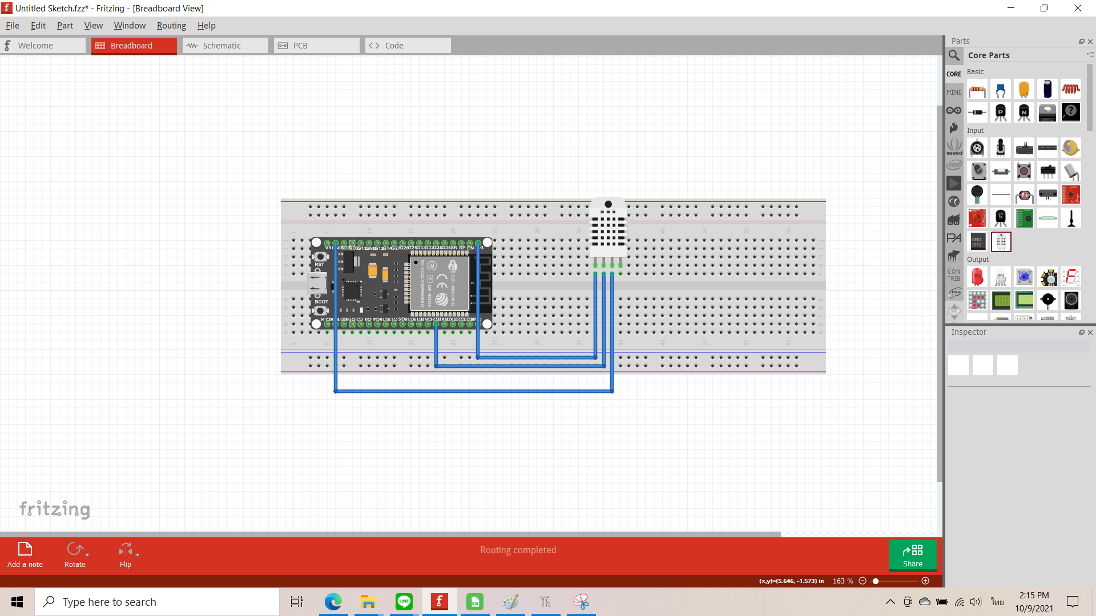
ทดลองตัว Relay
3.ทดลองออกแบบวงจรของ DHT22 (ในที่นี้เราใช้3ขาแต่ในโปรแกรมมี4ขาใช้แทนกันก่อน)
3V ต่อ +
GND ต่อ -
OUT ต่อ Pin(21)

Slide 39
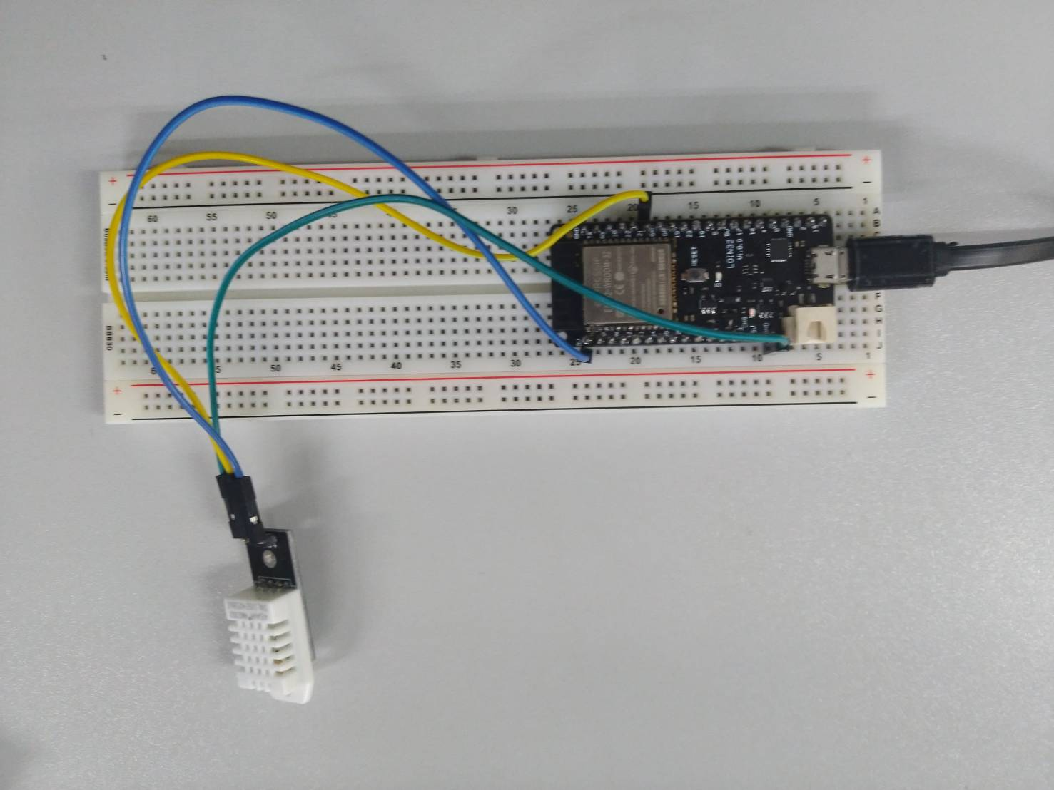
ลองต่อออกบอร์ดจริง ตามที่ได้ออกแบบในโปรแกรม Fritzing

Slide 40
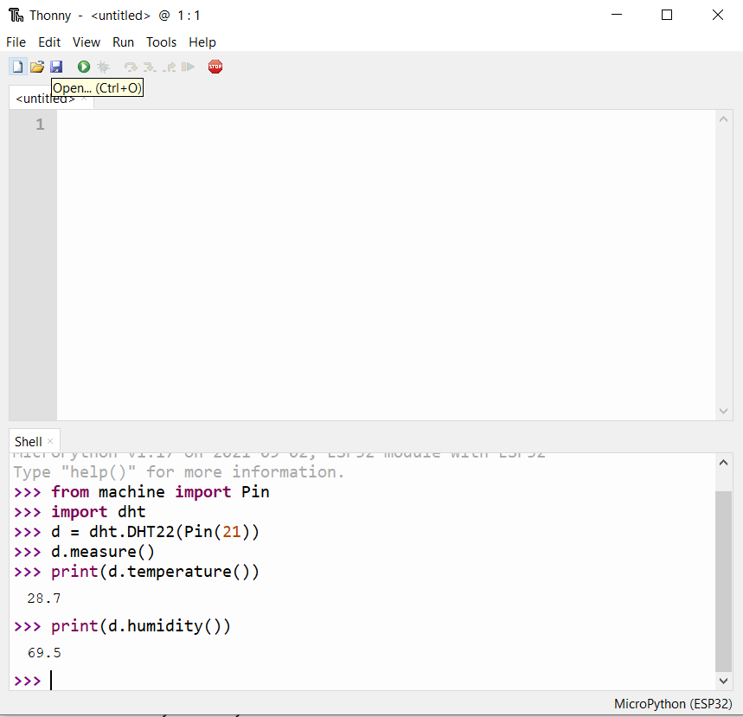
ทดลองพิมพ์คำสั่งเพื่อให้ DHT22 ทำงานโดยการลองเช็ค อุณหภูมิและความชื้น ถ้าอุณหภูมิและความชื้นแสดงค่าได้แบบนี้แสดงว่าใช้งานได้

Slide 41
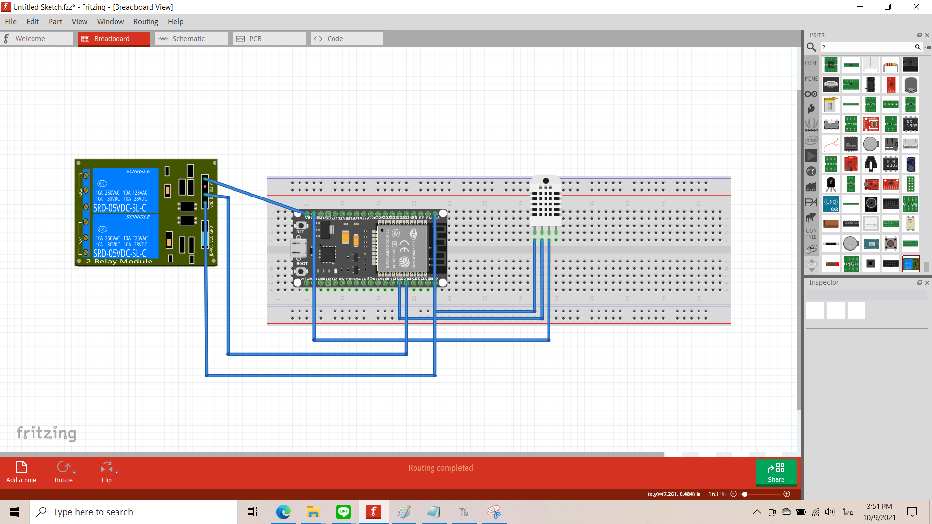
ทดลองตัว Relay+DHT22
ทดลองใช้ Relay+DHT22 โจทย์คือเมื่ออุณหภูมิลดลงถึงระดับนึงให้ Relay off และเมื่ออุณหภูมิกลับขึ้นมาให้ Relay on ลองออกแบบวงจรใน Fritzing
3V ต่อ +
VCC ต่อ 5V
GND ต่อ GND
OUT ต่อ Pin(21)
IN1 ต่อ Pin(22)
GND ต่อ -

Slide 42
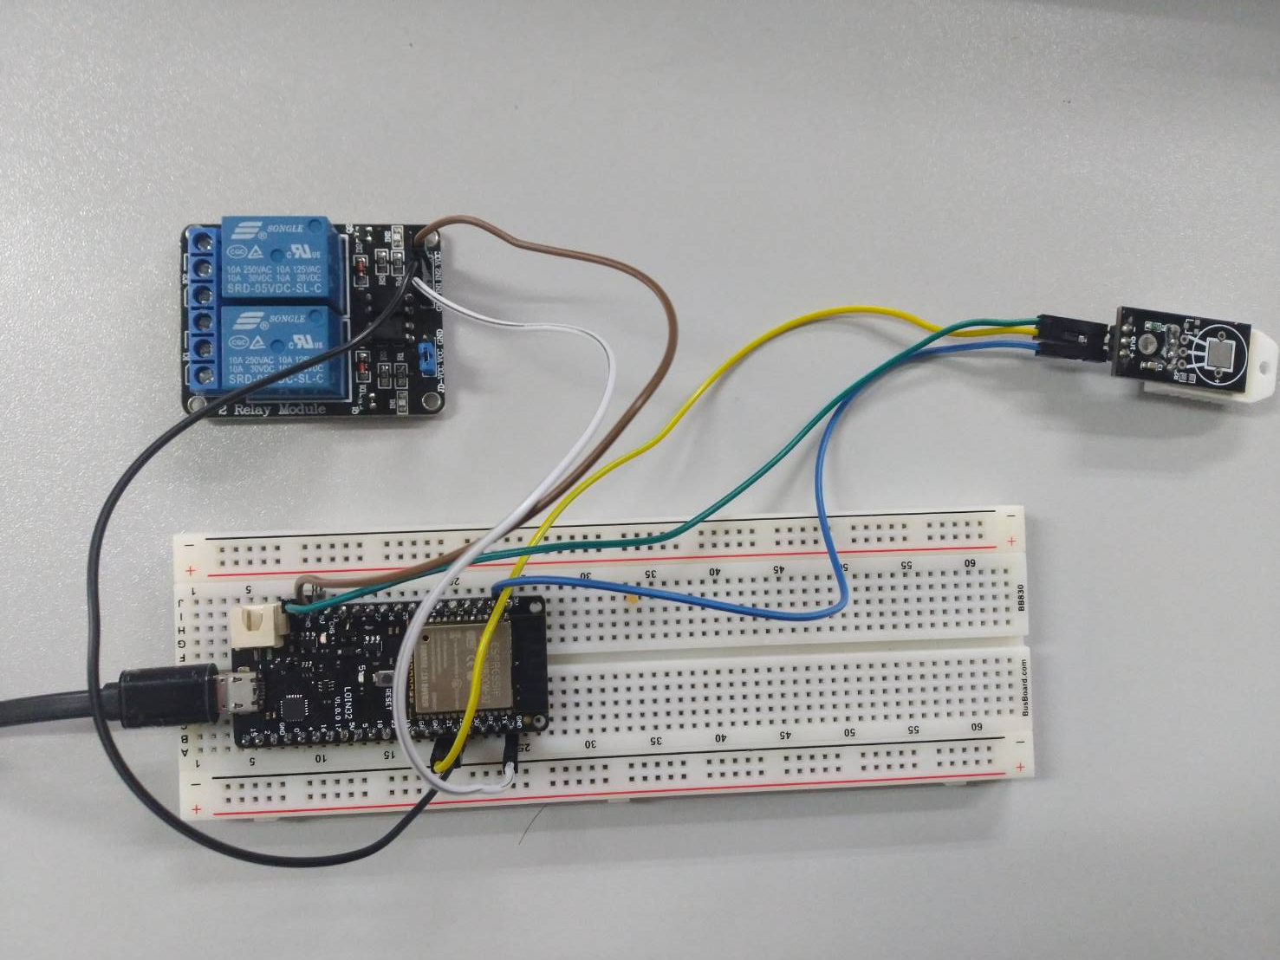
ลองต่อออกบอร์ดจริง ตามที่ได้ออกแบบในโปรแกรม Fritzing

Slide 43
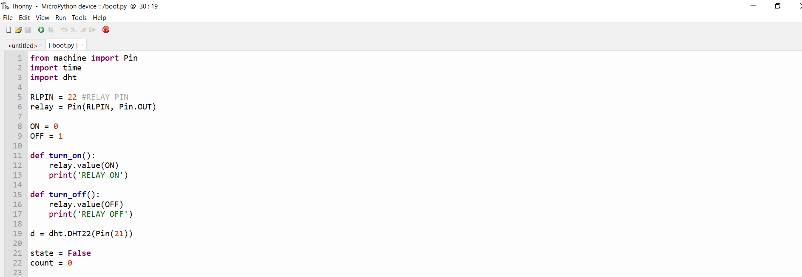
โค้ดสำหรับทำโจทย์
ขั้นตอนแรกให้เปิด Thonny กด Ctrl+O เลือก MicroPython Device จะเจอ โฟลเดอร์ boot.py ให้เปิด แล้วใส่โค้ดตามด้านภาพต่อไปนี้
ต่อหน้าถัดไป

Slide 44
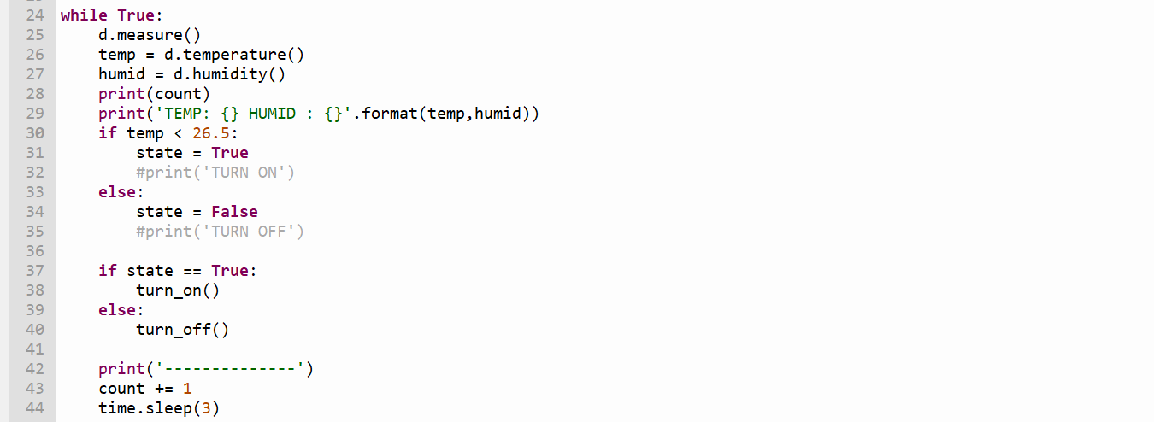
โค้ดสำหรับทำโจทย์

Slide 45
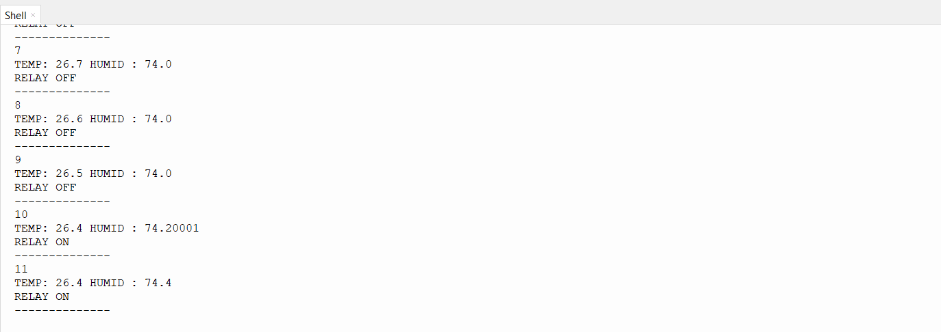
Save แล้วกดปุ่ม Reset ที่บอร์ดหนึ่งครั้ง จาก Code ถ้าอุณหภูมิต่ำกว่า 26.5 Relay จะ On ถ้ามากกว่า Relay จะ Off รอดูผลลัพธ์
Relay off เมื่ออุณหภูมิมากกว่า 26.5
Relay on เมื่ออุณหภูมิต่ำกว่า 26.5

Slide 46
วิธีเชื่อมต่อ WIFI ให้ใส่คำสั่งตามนี้ ทีละบรรทัด
import network
sta_if = network.WLAN(network.STA_IF)
sta_if.active(True)
sta_if.scan()
sta_if.connect("ชื่อWIFI", "รหัสWIFI")
sta_if.isconnected()

